Slide 1


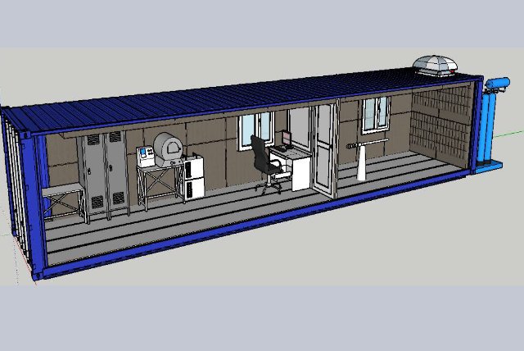
Manufacturing and Trading Company “МІМ” LTD
Компанией МИМ создан автономный Мобильный комплекс детонационного нанесения покрытий в форм-факторе 40-футового морского контейнера, что на сегодня не имеет аналогов.
Преимущество детонационного нанесения – проникновение наносимых материалов в кристаллическую решетку объекта.

Slide 2
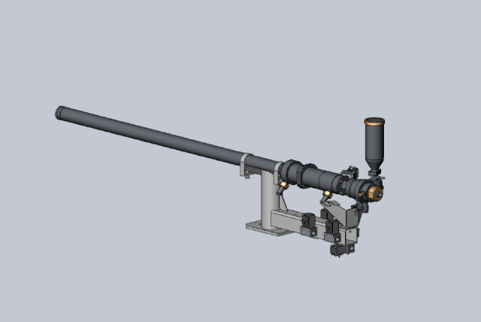
В области нанесения покрытий методами детонации наша компания бросает вызов мировому лидеру в этой области – компании PRAXAIR.
Основная сложность применения детонационного нанесения покрытия заключается в отработке технологии, которая включает в себя:
- выбор наносимого материала;
- определение параметров многокомпонентной газовой смеси;
- отработку временной диаграммы циклического процесса;
- разработку манипуляторов детонационного устройства и напыляемой детали;
- создание программно-аппаратного комплекса синхронного управления ими.

Slide 3
Композитные материалы.
Отработаны технологии создания композитных покрытий.
Например, для зубных имплантатов была успешно создана и апробирована технология нанесения искусственной кости на двуокись циркония.
Таким образом, мы можем создавать композитные пироги покрытий из практически любых материалов, в соответствии с техническими требованиями заказчика
Помимо зубного протезирования, такие покрытия с уникальным слиянием свойств могут использоваться и в других областях медицины, а также в промышленных приложениях.

Slide 4
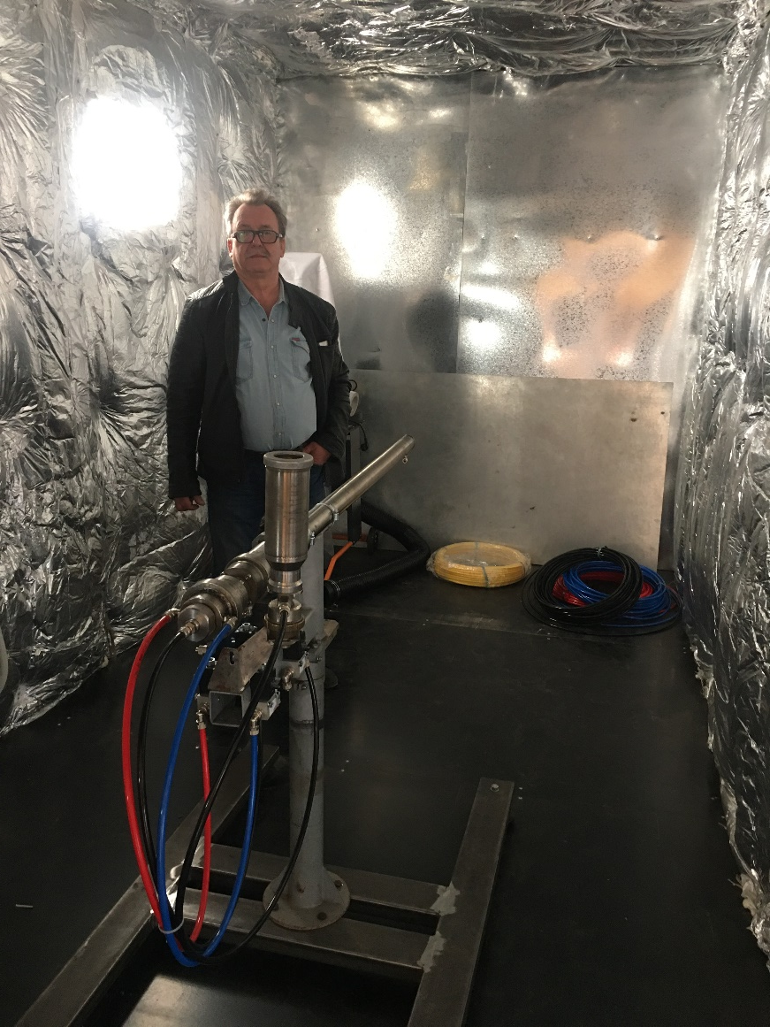
Разработанный комплекс детонационного нанесения покрытий позволил нам провести экспериментальные работы по нанесению покрытий, используемых в нефтегазовой отрасли:
Грязевые втулки вертлюга для буровых станков Уралмаш-3Д;
Рабочие колеса насосов;
Лопатки ГПА;
Штоки гидроцилиндров.
Во всех вышеперечисленных вариантах применения удорожание элемента оборудования компенсируется значительным увеличением срока службы и, соответственно, межремонтного интервала.

Slide 5
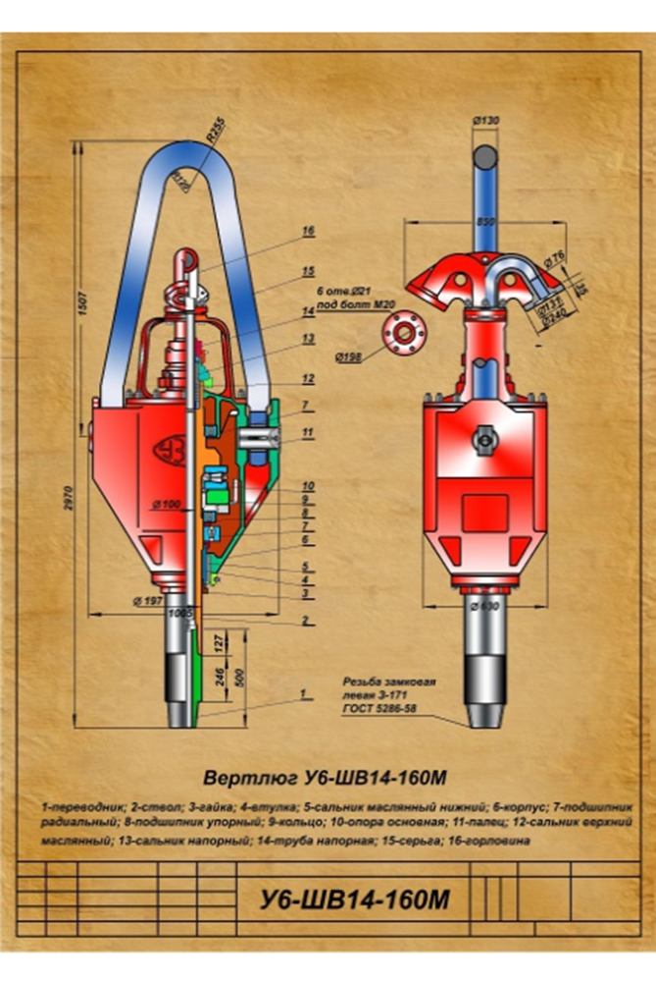
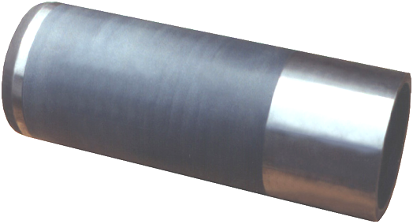
Детонация очень хорошо зарекомендовала себя в решении задачи продления срока работы грязевых втулок вертлюгов бурового оборудования.
Увеличение межремонтного ресурса более, чем в 10 раз

Slide 6

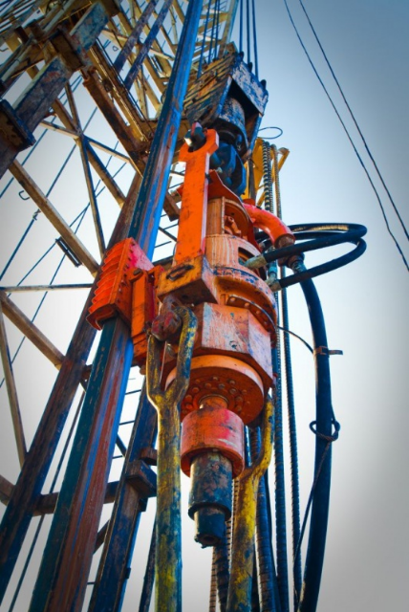
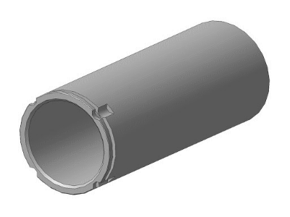
Детонационное нанесение керамики на стальную грязевую втулку вертлюга многократно увеличивает срок её эксплуатации.

Slide 7
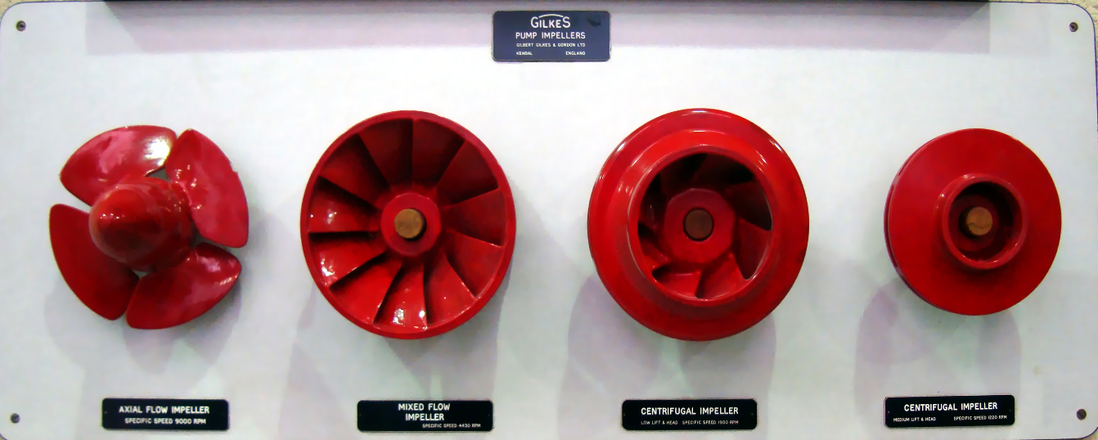
Продление межремонтного интервала оборудования нефтехимического завода напрямую связано с продлением срока службы крыльчаток насосов, которые работают в агрессивной среде.
Нанесение детонацией керамического покрытия на эти рабочие колеса насосов продлевает межремонтный ресурс до 10 раз.

Slide 8
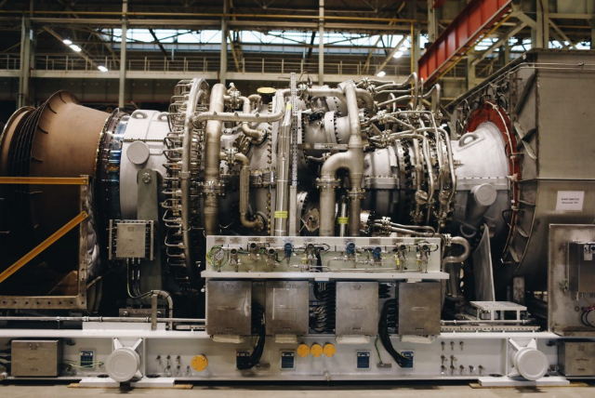
Детонационное нанесение покрытия совместно с использованием разработанной нами микроплазмы позволяет не только восстановить рабочую поверхность лопаток, но и продлить межремонтный ресурс газоперекачивающих агрегатов (ГПА)
в 4-6 раз.

Slide 9
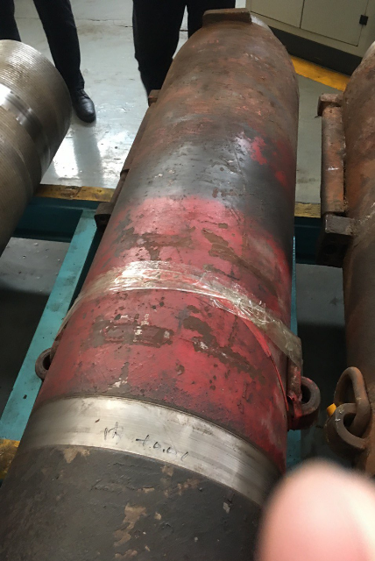
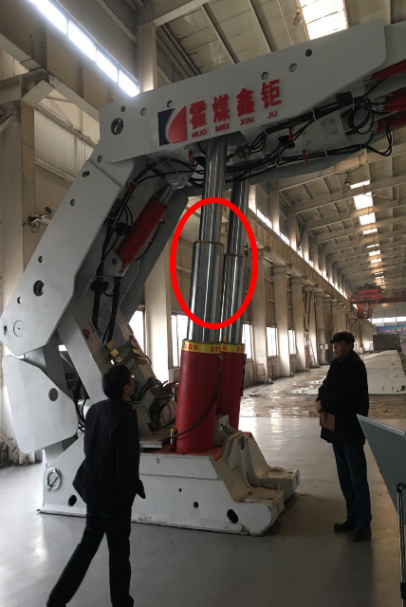
Проблема
Абразивные частицы, взвешенные в воздухе, разрушают рабочую поверхность штоков гидроцилиндров нефтегазового и нефтехимического оборудования.
В свою очередь, нарушенная рабочая поверхность повреждает уплотнения (манжеты) гидроцилиндров, они теряют герметичность и выходят из строя.
Ремонт – это трудоёмкий и затратный процесс.
Решение
Детонационное нанесение керамического покрытия вместо существующих методов покрытия позволяет не только восстановить рабочую поверхность, но и продлить межремонтный ресурс в 4-6 раз.

Slide 10
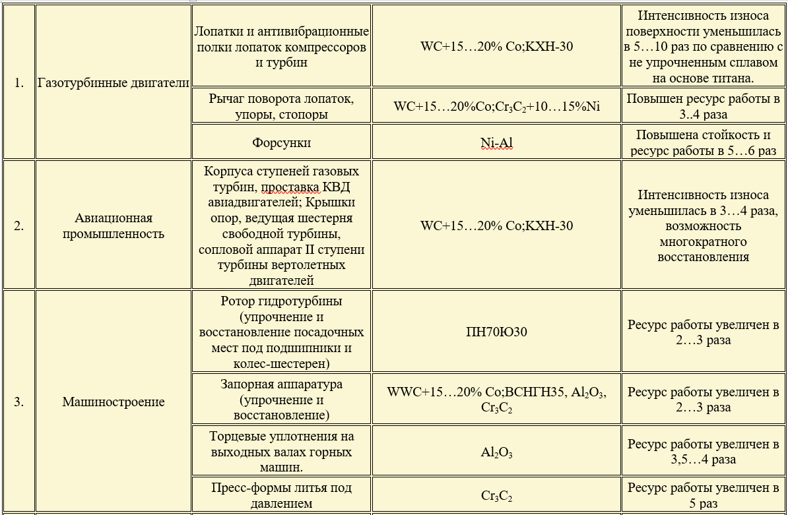
Ниже показано применение детонационного напыления в разных областях промышленности:

Slide 11
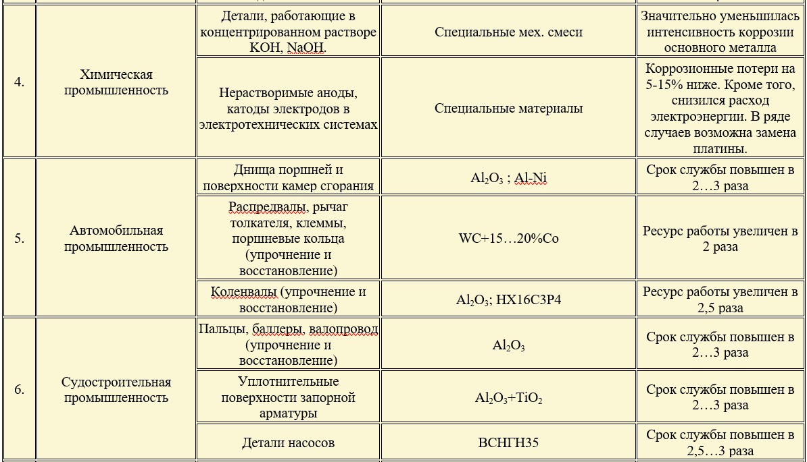

Slide 12
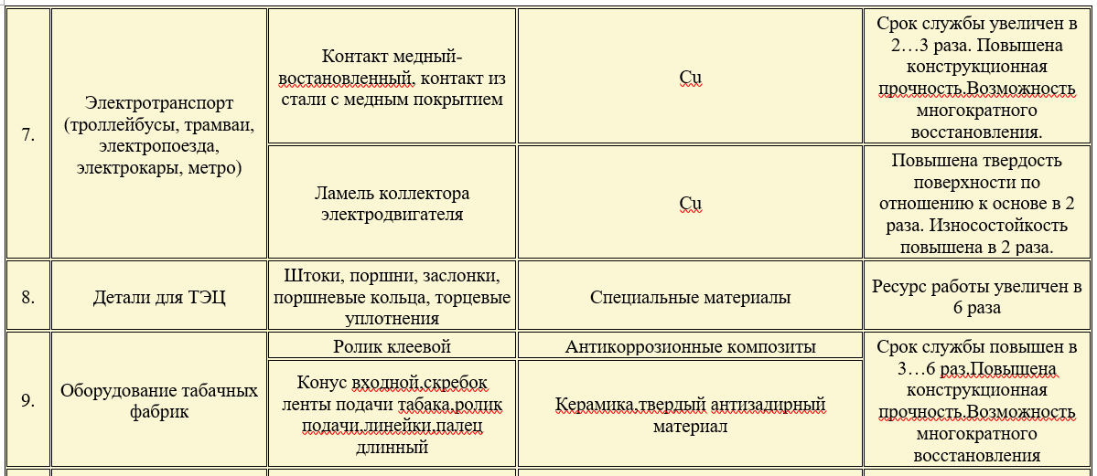

Slide 13
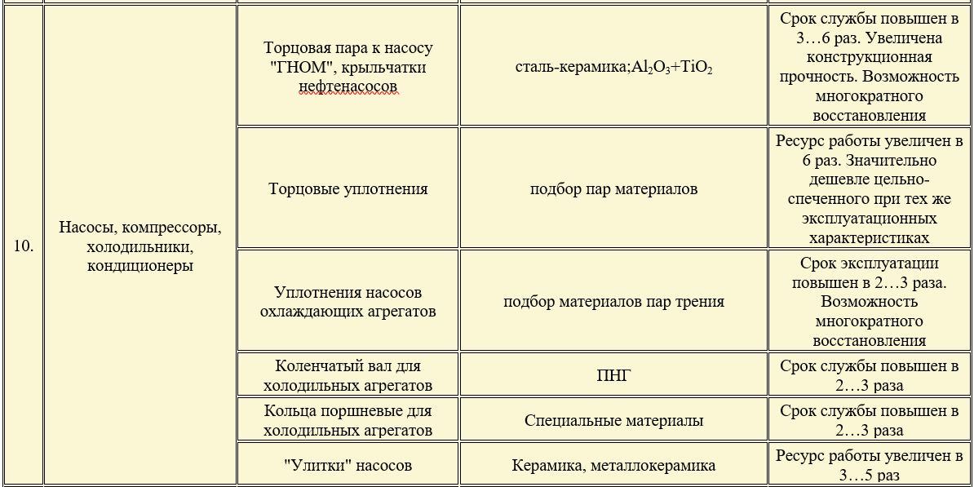

Slide 14
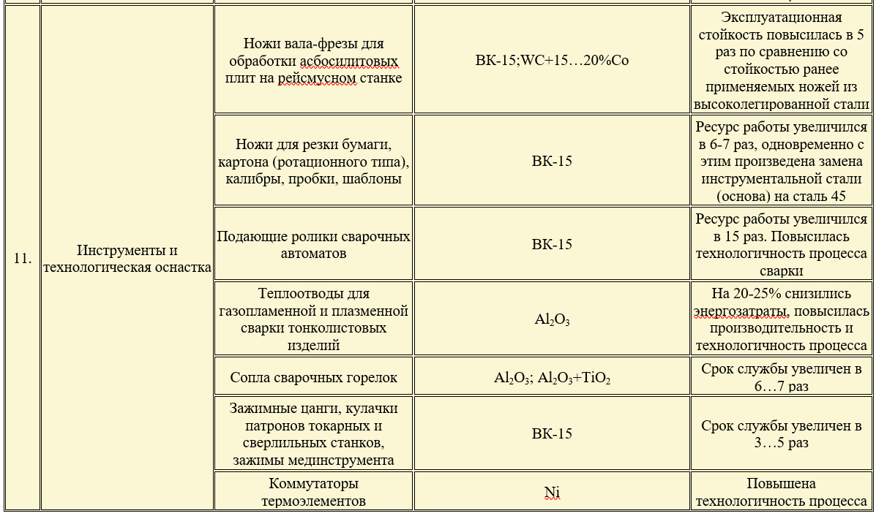

Slide 15
Одним из преимуществ нашего мобильного комплекса детонационного нанесения покрытий является возможность размещения его в любых труднодоступных местах добычи углеводородов с полным сохранением функционала, что позволяет экономить финансовые и трудовые ресурсы.
Важно !
В случае, если Заказчик даст Техническое задание, мы готовы разработать технологию нанесения покрытий в соответствии с требованиями на условиях опытно-конструкторской разработки.

